Slide 1

Législation “Hiver” en France, quelle évolution ?
AUJOURD’HUI
RECOMMANDATION DE METTRE
LES PNEUS HIVER DURANT
L’HIVER, NON OBLIGATOIRE
À partir de NOVEMBRE 2021*
L’approche EN MASSIFS MONTAGNEUX
en saison hivernale,
sur décision du préfet
PROJET DE LOI APPROUVÉ
chaînes OBLIGATOIRES sur AU MOINS
2 roues motrices
Ou
marquage M+S et/ou 3PMSF
OBLIGATOIRE SUR LES 4 pneus
VÉHICULES CONCERNÉS
SINON
Si panneaux
de signalisation
B26(chaines obligatoires)
La décision peut être prise
sur un intervalle
du 1er Novembre au 31 Mars
*2024 : obligation de marquage 3PMSF
Véhicules DE tourisme & UTILITAIRES
Dans un certain nombre
de départements ou groupements
de cantons**en France
Amende de 135 €
si véhicule bloqué ou causant
un blocage en cas d’épisode neigeux
** Liste de 48 départements

Slide 2
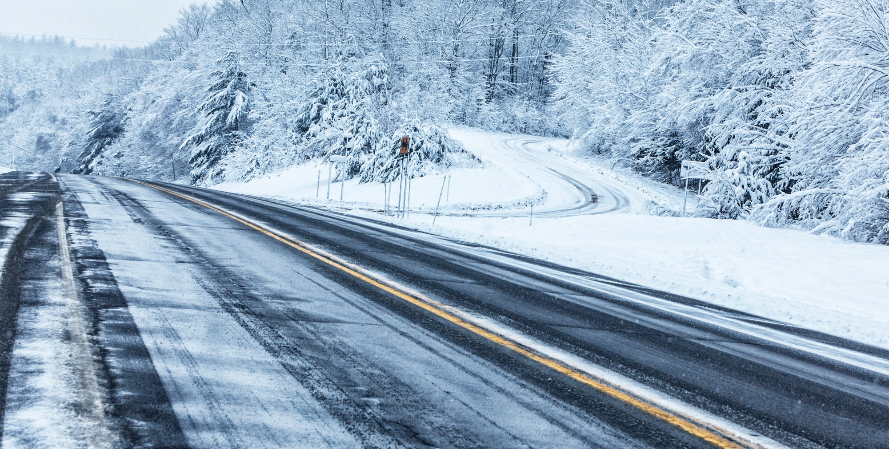

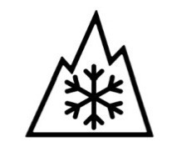



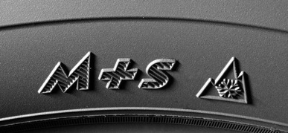
Qu’est-ce qu’un pneu hiver ?
2 marquages
C’est un pneu
homologué pour
rouler en conditions hivernales
1
2
Marquage M+S
Marquage 3PMSF
M + S
Chaussées
humides
Chaussées
enneigées
Chaussées
verglacées
1
2

Slide 3






DF
Quels sont les marquages hiver en Europe ?
Jusqu’en 2012
Pour les conditions hivernales normales
M+S
=
Mud (boue)
+
Snow (neige)
Pas de test obligatoire
pour le prouver
M + S
Chaussées humides
Chaussées éventuellement recouvertes
de neige
Les manufacturiers de pneus en sont
responsables et peuvent l’appliquer
à leur propre gré.
depuis 2013
Pour toutes les conditions hivernales
3PMSF
=
3 Peak
Mountain
Snow Flake
Nécessité de passer
un test obligatoire
Chaussées
recouvertes
de neige
Chaussées
verglacées
harmonisé pour l’Union Européenne.
Seule certification valable en Europe,
sur les pneus hiver et toutes saisons.

